Slide 1
操 作 系 统原理
主讲教师：王娟(博士,教授)
邮箱：jjmao2009@163.com

Slide 2
第二章 进程管理(本节对编程指导意义重大)
2.1 前驱图和程序执行
2.2 进程的描述
2.3 进程控制
2.4 进程同步
2.5 经典进程的同步问题
2.6 进程通信
2.7 线程的基本概念
2.8 线程的实现

Slide 3
2.1 前驱图和程序的执行
2.1.1 前驱图
程序运行的方式:顺序vs.并发
目前操作系统中均为并发执行
前驱图的作用:描述程序执行先后顺序,即程序执行顺序的一个抽象图
抽象之后用于研究程序的顺序与并发执行特征,进而进行优化,设计调度策略等.

Slide 4
2.1 前驱图和程序的执行
2.1.1 前驱图
1.前趋图的定义
前趋图（Procedence Graph）是一个有向无循环图DAG（Directed Acyclic Graph）。
结点：语句、程序段或进程。
有向边→：前趋关系，执行顺序。P_{i}→P_{j}或(P_{i},P_{j}).P_{i} 是P_{j} 的直接前驱P_{j}是P_{i}的直接后继
初始节点:无前驱结点
终止节点:无后继结点
重量(权重)：程序量或执行时间。

Slide 5
2.1 前驱图和程序的执行
2.1.1 前驱图
2.前趋图示例
P₂
P₅
有9个结点的前趋图
P₈
P₉
P₁
P₃
P₆
P₄
前趋关系：
P = {P₁,P₂,P₃,P₄,P₅,P₆,P₇,P₈,P₉}
→={(P₁,P₂),(P₁,P₃),(P₁,P₄),(P₂,P₅),(P₃,P₅),(P₄,P₆),(P₄,P₇),(P₅,P₈),(P₆,P₈),(P₇,P₉),(P₈,P₉)}
P₇

Slide 6
前趋图中不允许有循环
因为会出现不可能的前驱关系,如下例:
S₁
S₂
S₃

Slide 7
2.1 前驱图和程序的执行
2.1.2 程序的顺序执行及其特征
1. 程序的顺序执行
可以一个程序分成若干个程序段，各程序段之间，必须按照某种先后次序顺序执行。

Slide 8
2.1 前驱图和程序的执行
2.1.2 程序的顺序执行及其特征
1. 程序的顺序执行
可以一个程序分成若干个程序段，各程序段之间，必须按照某种先后次序顺序执行。
例1：输入——计算——打印
I
C
P
I
C
P

Slide 9
2.1 前驱图和程序的执行
2.1.2 程序的顺序执行及其特征
1. 程序的顺序执行
例2：语句执行顺序
  S1：a ：= x + y
  S2：b ：= a – 5
  S3：c ：= b + 1
S₁
S₂
S₃

Slide 10
2.1 前驱图和程序的执行
2.1.2 程序的顺序执行及其特征
2. 程序的顺序执行时的特征
顺序性：指处理机严格地按照程序所规定的顺序执行，即每一操作必须在下一操作开始前结束；
封闭性：程序在封闭的环境下运行，即程序运行时独占全部系统资源；
可再现性：只要程序执行时的环境和初始条件相同，当程序重复执行时，不论它是从头到尾不停顿地执行，还是“停停走走”地执行，都将获得相同的结果。

Slide 11
2.1 前驱图和程序的执行
2.1.3 程序的并发执行及其特征
1.程序的并发执行
程序顺序执行时，虽然可以给程序员带来方便，但系统资源的利用率却很低。为此，在系统中引入了多道程序技术，使程序或程序段之间能并发执行。
只有在不存在前驱关系的程序之间才有可能并发执行。

Slide 12
2.1 前驱图和程序的执行
2.1.3 程序的并发执行及其特征
2.示例一
有一批程序，而每个程序需输入，计算，打印三项操作。其程序段并发执行的前趋图:
I₁
I₂
I₃
I₄
C₁
C₂
C₃
C₄
P₁
P₂
P₃
P₄
前趋关系：I_{i}→C_{i}，I_{i}→I_{i+1}，C_{i}→P_{i}，C_{i}→C_{i+1}，P_{i}→P_{i+1}
可以并发执行： P_{i -1、}C_{i、} I_{i+1}

Slide 13
2.1 前驱图和程序的执行
2.1.3 程序的并发执行及其特征
2.示例一
有一批程序，而每个程序需输入，计算，打印三项操作。其程序段并发执行的前趋图:
I₁
I₂
I₃
I₄
C₁
C₂
C₃
C₄
P₁
P₂
P₃
P₄
前驱关系：I_{i}→C_{i}，I_{i}→I_{i+1}，C_{i}→P_{i}，C_{i}→C_{i+1}，P_{i}→P_{i+1}
可以并发执行： P_{i -1、}C_{i、} I_{i+1}

Slide 14
2.1 前驱图和程序的执行
2.1.3 程序的并发执行及其特征
3.示例二
四条语句并发执行的前驱图：
S1: a:=x+2
S2: b:=y+4
S3: c:=a+b
S4: d:=c+b
S₁
S₃
S₄
S₂

Slide 15
2.1 前驱图和程序的执行
2.1.3 程序的并发执行及其特征
3.示例二
四条语句并发执行的前驱动图：
S1: a:=x+2
S2: b:=y+4
S3: c:=a+b
S4: d:=c+b
S₁
S₃
S₄
S₂
可以并发执行：S_{1、}S₂

Slide 16
2.1 前驱图和程序的执行
2.1.3 程序的并发执行及其特征
4.程序的并发执行时的特征
共享资源
相互合作
1)间断性
并发执行的程序之间相互制约导致“执行——暂停——执行”
I₁
I₂
I₃
I₄
C₁
C₂
C₃
C₄
P₁
P₂
P₃
P₄
Notes:
并发:整体效率高;但是单一程序的周转时间可能会更长

Slide 17
2.1 前驱图和程序的执行
2.1.3 程序的并发执行及其特征
4.程序的并发执行时的特征
2)失去封闭性
共享资源由将为多个并发执行的程序所共享，这些资源的状态也由这些程序来改变。

Slide 18
2.1 前驱图和程序的执行
2.1.3 程序的并发执行及其特征
4.程序的并发执行时的特征
3)不可再现性
例．Begin integer N=0;
Cobegin
Program A : begin Program B : begin
L1 : N=N+1; L2 : Print (N); N=0;
Goto L1； Goto L2；
End End
Coend End
当N=5时，如果 N=N+1 在 print（N）和 N=0
前 中间 后
打印 6 5 5
执行后N= 0 0 1

Slide 19
2.2 进程的描述
2.2.1 进程的定义和特征
1.进程的定义
为了每个程序能独立地运行,OS为其配置了一个专门的数据结构,称为进程控制块(PCB).
系统用PCB描述进程的基本情况和活动过程,进而控制和管理进程.
由程序段,数据段和PCB三部分构成的进程实体,简称为进程.
创建进程=创建PCB,撤销进程=撤销PCB
操作系统进程是进程实体的运行过程,是系统进行资源分配和调度的一个独立单位

Slide 20
2.2 进程的描述
2.2.1 进程的定义和特征
1.进程的定义
（1）进程是程序的一次执行。
（2）进程是一个程序及其数据在处理机上顺序执行时所发生的的活动。
（3）进程是具有独立功能的程序在一个数据集合上运行的过程，它是系统进行资源分配和调度的一个独立单位。

Slide 21
2.2 进程的描述
2.2.1 进程的定义和特征
2.进程的特征
1）动态性：进程的实质是进程实体的执行过程，动态性是进程的最基本的特性。
3）并发性：多个进程实体同存于内存中，且能在一段时间内同时运行。
4）独立性：进程是一个能独立运行的基本单位，同时也是系统分配资源和调度的独立单位。
5）异步性:进程按各自独立的、 不可预知的速度向前推进。

Slide 22
2.2 进程的描述
2.2.1 进程的定义和特征
3.进程与程序的关系
进 程 程 序
概念 动态实体， 静态实体，
强调执行过程 是指令的有序集合
特征 并发性、独立性、 无并行特征，
异步性， 是静止的
是竞争计算机系统
资源的基本单位
两者联系 不同的进程可以共享同一个程序，
只要对应的数据集不同

Slide 23
2.2 进程的描述
2.2.2 进程的基本状态及转换
1.进程的基本状态
  就绪状态（Ready）：已分配到除CPU以外的所有必要资源。
  执行状态（Running）：已获得处理机，程序正在执行的状态。
  阻塞状态（Blocked）：正在执行的进程由于发生某事件，暂时无法继续执行的状态。

Slide 24
2.2 进程的描述
2.2.2 进程的基本状态及转换
1.进程的基本状态和状态转换
执行
进程
I/O请求
调度
时间
片到
阻塞
就绪
唤醒
终止

Slide 25
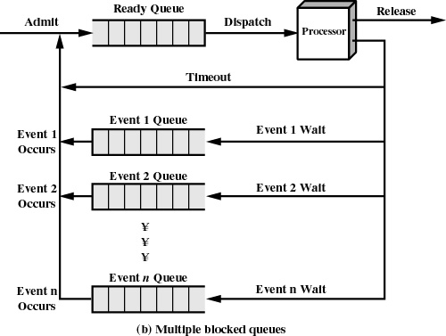
操作系统进程的描述与控制‹#›

Slide 26
2.2 进程的描述
2.2.2 进程的基本状态及转换
3.创建状态和终止状态
创建状态: 进程已拥有了自己的PCB，但进程自身还未进入主存，进程还不能被调度运行。(就绪状态->就绪队列)
终止状态：当一个进程到达了自然结束点，或是出现了无法克服的错误，或是被操作系统所终结，或是被其他有终止权的进程所终结，它将进入终止状态。

Slide 27
2.2 进程的描述
2.2.2 进程的基本状态及转换
3.创建状态和终止状态
释放
终止
执行
进程
I/O请求
调度
时间
片到
阻塞
就绪
创建
唤醒
许可

Slide 28
2.2 进程的描述
2.2.3 挂起操作和进程状态的转换
挂起状态
把一个进程挂起使之处于静止状态，以便研究它的执行情况或对它进行修改。
原因(进程外的)：
  终端用户请求
  父进程请求：考查、修改子进程或协调各子进程间的活动；
  负荷调节的需要：当实时系统中的工作负荷较重，可由系统将一些不重要或不紧急的进程挂起，以保证系统仍能正常运行；
  操作系统的需要：检查运行中资源的使用情况及进行记账，以便改善系统的性能；

Slide 29
2.2 进程的描述
2.2.3 挂起操作和进程状态的转换
状态转换：
  活动就绪→静止就绪
  活动阻塞→静止阻塞
  静止就绪→活动就绪
  静止阻塞→活动阻塞
  静止阻塞→静止就绪
  挂起原语:Suspend
  激活原语:Active

Slide 30
2.2 进程的描述
2.2.3 挂起操作和进程状态的转换
执行
状态
I/O请求
调度
挂起
活动
阻塞
活动
就绪
挂起
唤醒
挂起
激活
激活
静止
阻塞
静止
就绪
唤醒
Notes:
从一个单纯就绪状态分裂为了:活动就绪,静止就绪
一个单纯阻塞分裂为了:活动阻塞,静止阻塞

Slide 31
2.2 进程的描述
2.2.4 进程管理中的数据结构-PCB
概念
  进程控制块PCB（Program Contral Block）是进程实体的一部分，用于描述进程的当前情况以及管理进程运行的全部信息，是操作系统中最重要的记录型数据结构。

Slide 32
2.2 进程的描述
2.2.4 进程控制块
1.进程控制块的作用
（1）作为独立运行基本单位的标志
（2）能实现间断性运行方式
（3）提供进程管理所需的信息
（4）提供进程调度所需要的信息
（5）实现与其他进程的同步于通信

Slide 33
2.2 进程的描述
2.2.4 进程控制块
2.进程控制块中的信息
进程标识符：唯一地标识一个进程。
  内部标识符。在所有的操作系统中，都为每一个进程赋予了一个惟一的数字标识符，它通常是一个进程的序号。
  外部标识符。它由创建者提供，通常是由字母、数字组成，往往是由用户(进程)在访问该进程时使用。
  为了描述进程的家族关系，还应设置父进程标识及子进程标识。
  还可设置用户标识，以指示拥有该进程的用户。

Slide 34
2.2 进程的描述
2.2.4 进程控制块
2.进程控制块中的信息
处理机状态：保留进程存放在处理器中的各种信息，主要由处理器内的各个寄存器的内容组成。
进程调度信息：进程状态、进程优先级、阻塞原因等等。
进程控制信息：程序和数据的地址、进程同步和通信机制、资源清单、链接指针

Slide 35
2.2 进程的描述
2.2.4 进程控制块
3.进程控制块中的组织方式
线性方式:一张线性表,首地址存放在内存专门区域.---检索全表,很慢,只适用进程数很少的系统P45
链接方式:将具有相同状态的PCB，用其中的链接字，链接成一个队列。
执行指针
PCB1 4
PCB2 3
就绪队列指针
PCB3 0
PCB4 8
阻塞队列指针
PCB5
空闲队列指针
PCB6 7
PCB7 9
PCB8 0
PCB9 18
……
Notes:
找到队列头,队中的寻址还是慢

Slide 36
2.2 进程的描述
2.2.4 进程控制块
3.进程控制块中的组织方式
索引方式
  根据进程的状态，建立索引表。
执行指针
PCB1
PCB2
就绪队列指针
PCB3
PCB4
阻塞队列指针
PCB5
PCB6
PCB7
PCB8
PCB9
……
Notes:
所有的PCB地址都可以在索引表里面查找,不必从队头顺序寻找,效率高

Slide 37
2.3 进程控制
2.3.1 操作系统内核
进程控制是对系统中所有进程从产生、存在到消亡的全过程实行有效的管理和控制。进程控制一般是由操作系统的内核来实现，内核在执行操作时，往往是通过执行各种原语操作来实现的。
OS内核:与硬件紧密相关的模块(例如:中断),设备驱动以及运行频率较高的模块(时钟管理,进程调度等),都安排在紧靠硬件的软件层次中,将她们常驻内存.

Slide 38
2.3 进程控制
2.3.1 操作系统内核
内核：加在硬件上的第一层软件，通过执行各种原语操作来实现各种控制和管理功能，具有创建、撤消、进程通信、资源管理的功能。
内核的基本功能
  支撑功能：中断处理、时钟管理、原语操作
  资源管理功能：进程管理、存储器管理、设备管理
原语：是由若干条机器指令所构成，用以完成特定功能的一段程序 。原语在执行期间是不可分割的或不可中断的。
  创建原语、撤消原语、阻塞原语、唤醒原语

Slide 39
2.3 进程控制
2.3.2 进程的创建
1.进程的层次结构
OS中允许一个进程创建另一个进程,通常把前者称为父进程,后者为子进程.子进行可以创建孙进程,形成层次化的进程结构.
2.进程图
描述进程间关系的一棵有向树

Slide 40
2.3 进程控制
2.3.2 进程的创建
进程之间的关系：
  父、子进程与祖先进程：PCB中标识
  继承/归还资源、“父”创建“子”、父撤子消-Unix
  Windows的进程没有层次
P_{A}
P_{B}
P_{C}
P_{D}
P_{E}
P_{F}
P_{G}
P_{H}
P_{I}
P_{J}
P_{K}
P_{L}
P_{M}
P_{N}

Slide 41
2.3 进程控制
2.3.2 进程的创建
3.引起进程创建的事件
  用户登录 :在分时系统中，用户在终端键入登录命令
  作业调度:在批处理系统中，当作业调度程序按一定的算法调度到某作业
  提供服务:用户程序提出某种请求后，系统将专门创建一个进程来提供用户所需要的服务
  应用请求:它自己创建一个新进程，以便使新进程以并发运行方式完成特定任务

Slide 42
2.3 进程控制
2.3.2 进程的创建
4.进程创建的过程
（进程创建原语Create()）
  申请一个空白PCB
  为新进程分配资源
  初始化PCB
  新进程加入到就绪队列
  所谓原语是由若干条机器指令构成的用以完成特定功能的一段程序，在系统态下执行，且在执行期间不可分割，必须执行完或者执行失败。
Notes:
作业:查下java,c等创建一个进程的语句,有哪些参数,对应什么资源

Slide 43
2.3 进程控制
2.3.3 进程的终止
1.引起进程终止的事件
  进程正常结束
  异常结束
  （越界错误、保护错、非法指令、特权指令错、运行超时、等待超时、算术运算错、I/O故障）
  外界干预

Slide 44
2.3 进程控制
2.3.3 进程的终止
2.进程终止的过程
（进程终止原语Destroy()）
  根据被终止进程的标识符，从PCB集合中检索该进程的PCB，读出进程状态。
  若该进程处于执行状态，则立即终止该进程的执行。
  若该进程有子孙进程，还要将其子孙进程终止。
  将该进程所占用的资源回收，归还给其父进程或操作系统。
  将被终止进程的PCB从所在队列中移出，并撤消该进程的PCB。

Slide 45
2.3 进程控制
2.3.4 进程的阻塞与唤醒
1.引起进程阻塞的事件
  向系统请求共享资源失败
  等待某种操作的完成
  新数据尚未到达
  等待新任务的到达

Slide 46
2.3 进程控制
2.3.4 进程的阻塞与唤醒
2.进程阻塞的过程
（进程阻塞原语Block()）
  立即停止执行
  修改进程控制块中的相关信息
  把进程控制块插入到阻塞队列
  转调度程序重新调度

Slide 47
2.3 进程控制
2.3.4 进程的阻塞与唤醒
3.引起进程唤醒的事件
  请求系统服务得到满足
  启动某种操作完成
  新数据已经到达
  有新工作可做

Slide 48
2.3 进程控制
2.3.4 进程的阻塞与唤醒
4.进程唤醒的过程
（进程唤醒原语Wakeup()）
  从阻塞队列中找到该进程
  修改该进程控制块的相关内容
  把进程控制块插入到就绪队列

Slide 49
2.3 进程控制
2.3.5 进程的挂起与激活
1.进程挂起的方式
  把发出本原语的进程自身挂起
  挂起指定进程名的进程
  把某进程及其全部或部分子孙一起挂起

Slide 50
2.3 进程控制
2.3.5 进程的挂起与激活
2.进程挂起的过程
  （进程挂起原语Suspend()）
检查被挂进程的状态，改为相应的挂起状态
把进程的PCB复制到指定的区域
转向调度程序重新调度

Slide 51
2.3 进程控制
2.3.5 进程的挂起与激活
3.进程激活的过程
  （进程激活原语Active()）
先将进程从外存调入内存，检查该进程的现行状态，改为相应的活动状态。根据优先级可能引起调度。

Slide 52
2.4 进程同步
进程同步的主要任务：
对多个相关进程在执行次序上进行协调,使并发执行的进程之间能按照一定的规则（或时序）共享系统资源，并能很好地相互合作，从而使程序的执行具有可再现性。

Slide 53
2.4.1 进程同步的基本概念
进 程 同 步
1. 两种形式的制约关系
间接相互制约关系——共享某种系统资源
(2) 直接相互制约关系——相互合作

Slide 54
2.4.1 进程同步的基本概念
进 程 同 步
2. 临界资源(Critical Resouce)
一次仅允许一个进程使用的资源，如打印机、变量。
例1：两个进程对同一变量count访问和修改，
P1： count+=1; P2： count-=1;
若 count = 5。
P1： R1 = count;
R1 = R1 +1;
count = R1;
P2： R2 = count;
R2 = R2 - 1 ;
count = R2;
若顺序执行P1、P2，则count = 5。

Slide 55
进 程 同 步
P1： R1 = count; P1： R1 = count;
P2： R2 = count; R1 = R1+1;
P1： R1 = R1+1; P2： R2 = count;
count = R1; R2 = R2 – 1;
P2： R2 = R2 – 1; count = R2;
count = R2; P1： count = R1;
若执行顺序如上， 若执行顺序如上，
则count = 4 则count = 6。
进程执行失去再现性。Count应该特殊处理

Slide 56
2.4.1 进程同步的基本概念
2. 临界资源(Critical Resouce)
进 程 同 步
生产者-消费者问题P53
item buffer[n];//缓冲区,代表产品
Int in=0,out=0,count=0;//count=当前产品数量
生产者:
Void producer(){
while(1){produce an item in nextp；
while(counter=n);//缓冲区满则什么都不做
buffer［in］:=nextp；
in=(in+1)%n；
counter++；
}
};

Slide 57
2.4.1 进程同步的基本概念
2. 临界资源(Critical Resouce)
进 程 同 步
消费者:
Void consumer(){
while(1){
while(counter=0);//缓冲区空则什么都不做
nextc=buffer[out];
out= (out+1)%n;
counter--；
consumer the item in nextc;
…
}
};

Slide 58
2.4.1 进程同步的基本概念
进 程 同 步
3.临界区(critical section)
临界区是每个进程中访问临界资源的那段代码。
若能保证诸进程互斥地进入自己的临界区，便可实现诸进程对临界资源的互斥访问。

Slide 59
2.4.1 进程同步的基本概念
进 程 同 步
3.临界区(critical section)
可把一个访问临界资源的循环进程描述如下：
while(true)
{
critical section;

remainder section;
}
检查临界资源是否被访问
entry section
exit section
将临界区正被访问的标志恢复为未被访问的标志

Slide 60
2.4.1 进程同步的基本概念
进 程 同 步
4. 同步机制应遵循的规则P55
空闲让进。
(2) 忙则等待。
(3) 有限等待。
(4) 让权等待。

Slide 61
2.4.2 硬件同步
进 程 同 步
概念:在进入锁测试之前关闭中断,完成锁测试并上锁后才打开中断.临界区执行期间,计算机系统都不响应中断,也就不会发生其他进程调度.
缺点:
1)可能导致严重后果;
2)影响系统效率,限制了处理器交叉执行进程的能力;
3)不实用于多cpu系统.
现实中不实用.

Slide 62
2.4.2 硬件同步
    其它硬件指令：Test-and-Set，Swap
    用上述硬件指令虽然可以有效地保证进程间互斥，但有一个缺点，就是当进程正在临界段中执行时，其它想进入临界段的进程必须不断地测试布尔变量lock的值: 只要是信号量 S≤0，就会不断地测试
    这就造成了处理机机时的浪费，我们常称这种情况为“ 忙等待”。

Slide 63
2.4.3信号量机制(P，V操作)
1. 信号量是荷兰的计算机科学家Dijkstra 65年提出的进程同步方法，也是最早的同步方法。
进 程 同 步
操作系统进程的描述与控制‹#›
所谓信号量：是一个仅能由同步原语对其进行操作的整型变量。
Dijkstra将这两个同步原语命名为“ P操作”，“ V操作”P58。
按信号量数值分为二元信号量和一般信号量。
二元信号量：允许取值为“ 0”与“ 1”，主要用作互斥变量。
信号量
一般信号量：允许取值为非负整数，主要用于进程间的一般同步问题。

Slide 64
2.4.3 信号量机制
进 程 同 步
1. 整型信号量
S仅能通过两个标准的原子操作(Atomic Operation) wait(S)和signal(S)来访问。这两个操作一直被分别称为P、V操作。 wait和signal操作可描述为：
wait(S){
while(S≤0);
S--;
}
signal(S)
{
S++;
}
S > 0时，S为可用资源量
S = 0时，可用资源量用完
Notes:
消费wait 生产signal

Slide 65
进 程 同 步
说明：
  Wait和Signal是两个原子操作，在执行时是不可中断的。
  整型信号量解决临界区调度的缺点:
    Wait操作，只要是S<=0,就会“忙等”，不符合让权等待原则
    不知道到底有几个进程在该资源上等待

Slide 66
2.4.3 信号量机制
进 程 同 步
2. 记录型信号量
记录型信号量是由于采用了记录型的数据结构而得名的。再以上的基础上增加一个进程链表指针 L，用于链接上述的所有等待。
进程它包含两个数据项，可描述为：
type struct{
int value;
struct process_control_block *list;
} semaphore;

Slide 67
wait(S)和signal(S)操作可描述为：
wait(semaphore *S)
{
S->value--; （资源信号量）
if (S->value<0) block(S->list);
}
signal(semaphore *S)
{
S->value ++ ;
If (S->value<=0) wakeup(S->list);
}
进 程 同 步

Slide 68
例：S = 4
S = 0
操作系统进程的描述与控制‹#›
S = –2
P₁
P₂
S > 0 立即可得
•P(S)：表示请求分配一个资源 →
S ≤ 0 要排队
V(S)：表示释放资源
(2) P(S)
Lock (S)
S为二元信号量
对应
V(S)
unlock (S)

Slide 69
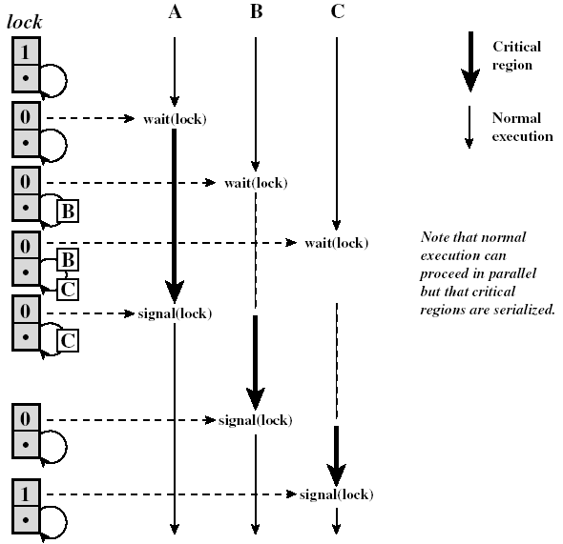
操作系统进程的描述与控制‹#›
-1
-2
-1

Slide 70
2.4.3 信号量机制
进 程 同 步
3. AND型信号量
  有些进程是需要获得两个或两个以上的共享资源后，才可以执行任务。
  “死锁”
初始值均为1
Process A
Wait (Dmutex);
Wait (Emutex);
Process B
Wait (Emutex);
Wait (Dmutex);
若进程A和B按下述次序交替执行wait操作：
process A: wait(Dmutex); 于是Dmutex=0
process B: wait(Emutex); 于是Emutex=0
process A: wait(Emutex); 于是Emutex=-1 A阻塞
process B: wait(Dmutex); 于是Dmutex=-1 B阻塞
Notes:
明明资源可能够一个进程使用，死锁导致没有一个进程可以执行完毕

Slide 71
2.4.3 信号量机制
进 程 同 步
3. AND型信号量
  AND同步机制的基本思想是：将进程在整个运行过程中需要的所有资源，一次性全部地分配给进程，待进程使用完后再一起释放。
  只要尚有一个资源未能分配给进程，其它所有可能为之分配的资源，也不分配给他。
  亦即，对若干个临界资源的分配，采取原子操作方式：要么全部分配到进程，要么一个也不分配。

Slide 72
Swait(S₁, S₂, …, S_{n})
{ while(true)
{ if S_{i}≥1 && … && S_{n}≥1) 
{
for( i = 1;i<=n;i++) S_{i} --;
break;
}
else{
将进程插入第i（S_{i}<1）个等待队列。
设置该进程的程序计数器到Swait操作的开始。
}
}
}
进 程 同 步

Slide 73
进 程 同 步
Ssignal(S₁, S₂, …, S_{n}){
while(true){
for(i=1;i<=n;i++) {
S_{i} ++;
将所有等待S_{i}资源的进程移到就绪队列。 
}
}
}

Slide 74
2.4.3 信号量机制
进 程 同 步
4. 信号量集
  记录型信号量机制中，wait(S)或 signal(S)操作仅能对信号量施以加 1 或减 1 操作
  当一次需要N个某类临界资源时，要进行N次wait(S)操作
  在有些情况下，当资源数量低于某一下限值，不予以分配
  Swait(S, t, d), S为信号量，d为需求值，t为下限值

Slide 75
进 程 同 步
Swait(S₁, t₁, d₁, …, S_{n}, t_{n}, d_{n}){
while(true){
if(S_{i}≥t₁ && … && S_{n}≥t_{n}) {
for(i=1;i<=n;i++)
S_{i} = S_{i}-d_{i};
break;
}
else {
将执行进程插入第i（S_{i}<t_{i}）个等待队列。
设置该进程的程序计数器到Swait操作的开始。
}
}
}

Slide 76
进 程 同 步
Ssignal(S₁, d₁, …, S_{n}, d_{n}) {
while(true){
for(i=1;i<=n;i++) {
S_{i} = S_{i}+d_{i};
将所有等待S_{i}资源的进程移到就绪队列。 
}
}
}

Slide 77
特例：
    Swait(S,d,d)：
      一个信号量，可每次申请d个资源,当资源数少于d时，不予分配；
    Swait(S,1,1)：
      记录型信号量（S>1）或互斥信号量（S=1）；
    Swait(S,1,0)：当S>=1，
      允许多个进程进入某临界区；
      当S=0，
      阻止任何进程进入临界区。
操作系统进程的描述与控制‹#›

Slide 78
2.4.4 信号量的应用
进 程 同 步
1. 利用信号量实现进程互斥
利用信号量实现进程互斥的进程可描述如下：
semaphore mutex= 1;
process 1: {
while(1){
wait(mutex);
临界区；
signal(mutex);
剩余区；
}
}

Slide 79
进 程 同 步
process 2: {
while(1){
wait(mutex);
临界区；
signal(mutex);
剩余区；
}
}

Slide 80
2.4.4 信号量的应用
进 程 同 步
2. 利用信号量实现前驱关系
方法：
若图中存在结点S₁指向结点S₂的有向边，表示进程P₁中的程序段S₁应该先执行，而进程P₂中的程序段S₂后执行。设置一个信号量s,初值为0，将Signal(s)放在S₁后面，而在S₂前面先执行Wait(s)。
P1
P2
S1
S₁
s
S₂
  进程P₁的语句序列为：S₁;Signal(s)（生产）
  进程P₂的语句序列为：Wait(s);S₂（消费）

Slide 81
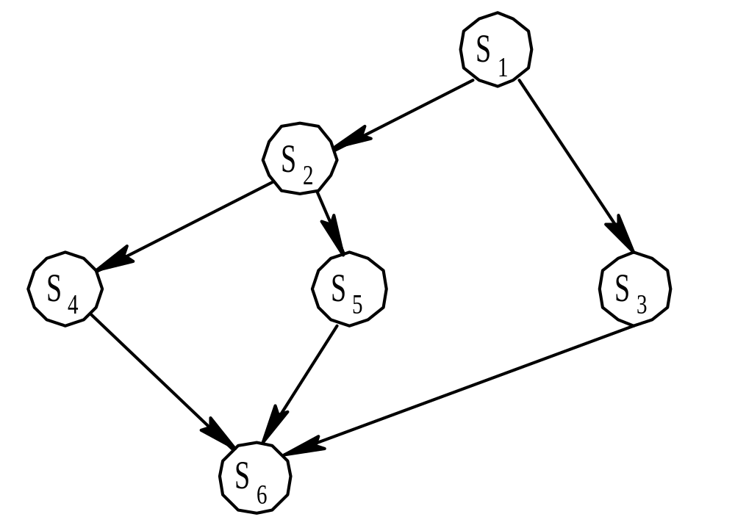
进 程 同 步
例：根据前趋图写出可并发执行的程序
a
b
c
d
g
f
e

Slide 82
P1(){S₁; signal(a); signal(b); }
P2(){wait(a); S₂; signal(c); signal(d); }
P3(){wait(b); S₃; signal(e);}
P4(){wait(c); S₄; signal(f); }
P5(){wait(d); S₅; signal(g); }
P6(){wait(e); wait(f); wait(g); S₆; }
main(){
semaphore a,b,c,d,e,f,g;
a.value=b.value=c.value=d.value=e.value=0;
f.value=g.value=0;
cobegin
P1();P2();P3();P4();P5();P6();
coend;
}
进 程 同 步

Slide 83
2.5 经典进程的同步问题
进 程 同 步
2.5.1 生产者－消费者问题
问题描述：
有一群生产者进程在生产产品，并将这些产品提供给消费者进程去消费。为使生产者进程与消费者进程能并发执行，在两者之间设置了一个具有n个缓冲区的缓冲池，生产者进程将它所生产的产品放入一个缓冲区中； 消费者进程可从一个缓冲区中取走产品去消费。

Slide 84
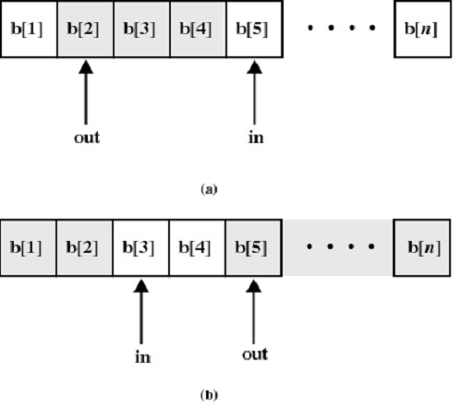
进 程 同 步
生产者和消费者之间的公共缓冲池具有n个缓冲区. in、out分别为输入(生产者)和输出(消费者)指针；

Slide 85
生产者-消费者问题P53
item buffer[n];//缓冲区,代表产品
Int in=0,out=0,count=0;//count=当前产品数量
生产者:
Void producer(){
while(1){produce an item in nextp；
while(counter=n);//缓冲区满则什么都不做
buffer［in］:=nextp；
in=(in+1)%n；
counter++；
}
};
进 程 同 步

Slide 86
消费者:
Void consumer(){
while(1){
while(counter=0);//缓冲区空则什么都不做
nextc=buffer[out];
out= (out+1)%n;
counter--；
consumer the item in nextc;
…
}
};
进 程 同 步

Slide 87
2.5.1 利用信号量解决生产者－消费者问题
算法描述：
进 程 同 步
semaphore mutex=1,empty=n,full=0;
item buffer[n];
int in=0,out=0;
mutex为互斥信号量，实现对缓冲池的互斥访问，初值为1，取值为0、1
只要缓冲池未满,生产者就可以放入产品—需要full信号量
只要缓冲池未空,消费者就可以取出产品-需要empty信号量
empty,full为资源信号量，为正时表示可用资源的数目；为负时，其绝对值为相应阻塞进程的数目。初值为n，0。可为负
nextp:刚生成出产品的局部变量， nextc:消费产品的局部变量

Slide 88
void proceducer(){
do{
…
producer an item nextp;
…
wait(empty);//-1操作, 减到empty=0,后面再生产就要被挂起了,没空间了
wait(mutex);
buffer[in]=nextp;
in=(in+1) % n;
signal(mutex);
signal(full);//+1操作,加到n,就是满了
}while(ture);
}
进 程 同 步

Slide 89
void consumer(){
do{
wait(full);//-1,用来唤醒因为缓冲池满而挂起的生产者
wait(mutex);
nextc = buffer[out];//取出
out = (out+1) % n;
signal(mutex);
signal(empty);//+1
consumer the item in nextc;
}while(ture);
}
void main() {
cobegin
proceducer(); consumer()
coend
}
进 程 同 步

Slide 90
生产者——消费者问题讨论
  问题描述
  生产者和消费者的工作流程
  以下信号量的含义：empty、full和mutex
  以下原语的含义
    wait (empty);//表示申请空闲缓冲区
    wait (mutex);//此信号量实现互斥访问缓冲队列
    signal (full);//表示产生资源到缓冲区
    signal (mutex);//
    wait (full);//申请资源
    signal (empty);//资源使用完，收回缓冲区
  为什么是“in := (in+1) mod n”和“out := (out+1) mod n”？
  两个wait操作的次序能不能互换？两个signal操作的次序能不能互换？为什么？
  有没有更好的解决方案？
操作系统进程的描述与控制‹#›

Slide 91
进 程 同 步
wait(empty)
empty >= 0 则数据送入缓冲区
empty < 0 被阻塞 （满）
signal(empty)
empty > 0
empty <= 0 释放一个空缓冲区，唤醒一个阻塞的生产者进程

Slide 92
进 程 同 步
wait(full)
full >= 0 则从缓冲区取走数据
full < 0 被阻塞 （空）
signal(full)
full > 0
full <= 0 数据装入缓冲区，唤醒一个
阻塞的消费者进程

Slide 93
进 程 同 步
  注意：
    互斥和资源信号量的原语必须成对出现。
    signal操作的次序无关紧要，但wait操作的次序不能颠倒，否则会造成死锁

Slide 94
2. 利用AND信号量解决生产者—消费者问题
进 程 同 步
semaphore mutex=1, empty=n;
item buffer[n];
int in=0, out=0;
void producer(){
do{
…
produce an item in nextp;
…
Swait(empty, mutex);
buffer[in] = nextp;
in = (in+1)%n;
Ssignal(mutex, full);
}while(true);
}

Slide 95
进 程 同 步
void consumer() {
do {
Swait(full, mutex);
nextc = buffer[out];
out := (out+1) % n;
Ssignal(mutex, empty);
consumer the item in nextc;
}while(true);
}

Slide 96
2.4.5管程机制—进程同步工具
管程机制
使用信号量机制时易犯的错误：
错误1：在生产者-消费者问题中，如果将wait(empty)与wait(mutex)颠倒，即
wait(mutex)；//0,1
wait(empty)；//申请缓存
critical section
在这种情况下，造成死锁。
(试想:生产者拿到mutex,但是发现没有缓存区,那该生产进程被挂起,但是又不释放mutex;消费者无法拿到mutex进行消费,缓存区就永远不会空.)

Slide 97
2.4.5管程机制—进程同步工具
管程机制
使用信号量机制时易犯的错误：
错误2: 在实现进程互斥时，如果程序中的signal(mutex)被误写为wait(mutex),即
wait(mute);
critical section
wait(mutex);
此时的mutex将被出错的进程连续两次地执行wait操作，因而变成-1，这样将会使任何其它进程都不能进入临界区；从而也不会再有进程执行signal(mutex)操作，去唤醒出错的进程。在这种情况下，将发生死锁。

Slide 98
2.4.5管程机制—进程同步工具
管程机制
使用信号量机制时易犯的错误：
错误3:
在实现进程互斥时，如果在程序中遗漏了wait(mutex)操作，将会使多个进程同时活跃在临界区；
而如果遗漏了signal(mutex)操作，则将会使其它进程无法再进入临界区；
而如果已有进程因不能进入临界区而阻塞，则该进程将永远不会被唤醒。

Slide 99
2.4.5管程机制—进程同步工具
管程机制
为什么引入管程？
把分散在各进程中的临界区集中起来进行管理 ；
防止进程有意或无意的违法同步操作;
便于用高级语言来书写程序，也便于程序正确性验证。

Slide 100
管程的定义
管程机制
    代表共享资源的数据结构以及由对共享数据结构实施操作的一组过程所组成的资源管理程序共同构成了一个操作系统的资源管理模块。
  由四部分组成
    管程的名称
    局部于管程的共享数据结构说明
    对内部的共享数据初始化语句
    对该数据结构进行操作的一组过程

Slide 101
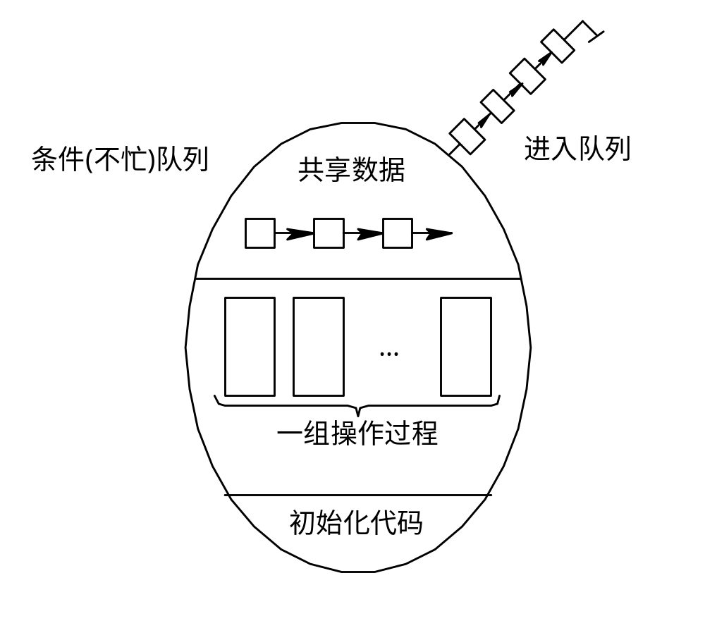
管程机制
面向对象思想

Slide 102
管程的语法如下：
Monitor monitor-name{
share variable declarations; //共享变量
con variable declarations; //条件变量
void P1(…)
{…….}
void P2(…)
{…….}
…….
void Pn(…)
{…….} 
{ //管程主体
initialization code;
}
管程机制

Slide 103
管程机制
  说明
    局部变量只能被管程的过程访问；
    进程通过调用管程的过程进入管程；
    只能有一个进程在管程中执行。

Slide 104
条件变量
管程机制
条件变量：当调用管程过程的进程无法运行时，用于阻塞进程的一种信号量，用于区分等待原因。
  同步原语wait：当一个管程过程发现无法继续时，它在某些条件变量condition上执行wait，这个动作引起调用进程阻塞
  另一个进程可以通过对其伙伴在等待的同一个条件变量condition上执行同步原语signal操作来唤醒等待进程
  例如：
  condition x,y;
  x.wait x.signal y.wait y.signal

Slide 105
管程机制
当进程P使用signal释放一个等待进程Q时，可能出现P、Q两个进程同时停留在管程内。解决方法通常有两种：
  执行signal的进程P等待，直到被释放进程Q退出管程或等待另一个条件
  被释放进程Q等待，直到执行signal的进程P退出管程或等待另一个条件
  (实质:不能同时有两个进程在管程,必须退出一个,才能执行下面操作)
  Hansan采用了第一种处理方式。

Slide 106
因为管程是互斥进入的，所以当一个进程试图进入一个巳被占用的管程时它应当在管程的入口处等待，因而在管程的入口处应当有一个进程等待队列，称作进入队列。
如果进程Ｐ唤醒进程Ｑ，则Ｐ等待Ｑ继续，如果进程Ｑ在执行又唤醒进程Ｒ，则Ｑ等待Ｒ继续，……，如此，在管程内部，由于执行唤醒操作，可能会出现多个等待进程，因而还需要有一个进程等待队列，这个等待队列被称为紧急等待队列。它的优先级应当高于入口等待队列的优先级。
管程机制

Slide 107
等待调用的进程队列
管程机制
入口
管程等待区域
管程
condition c1
局部数据
wait(c1)
条件变量
…
过程1
condition cn
…
wait(cn)
过程k
Urgent queue
signal
初始化代码
出口

Slide 108
利用管程解决生产者－消费者问题
Monitor producerconsumer{
item buffer[N];
int in, out;
condition notfull, notempty;
int count;//缓冲区已有产品数
public:
void put(item x){
if (count>=N) cwait (notfull);
buffer[in] =x;
in = (in+1)%N;
count++;
csignal (notempty);
}
管程机制

Slide 109
void get(item x){
if(count<=0) cwait(notempty);
x = buffer[out];
out = (out+1) % n;
count--;
csignal(notfull);
}
{in =0; out = 0; count = 0} //初始化
}PC;
管程机制

Slide 110
Program producer;
void producer ( ) {
item x;
while (TRUE){
produce an item in nextp;
PC.put(x);
}
}
void consumer( ) {
item x;
while (TRUE){
PC.get(x);
cosume the item in nextc;
}
}
void main ( ) {
cobegin;
producer; consumer();
coend
}

Slide 111
2.5 经典进程的同步问题
进 程 同 步
2.5.3 读者——写者问题
问题描述：
一个文件可能被多个进程共享，为了保证读写的正确性和文件的一致性，系统要求，当有读者进程读文件时，不允许任何写者进程写，但允许多读者同时读；当有写者进程写时，不允许任何其它写者进程写，也不允许任何读者进行读。

Slide 112
2.5 经典进程的同步问题
进 程 同 步
2.5.3 读者——写者问题
算法描述：
设置两个互斥信号量：
（1）wmutex，实现Reader与Writer进程间在读或写时的互斥。
（2）rmutex,用于使读者互斥地访问共享变量readcount。readcount表示正在读的进程数目，只要有一个Reader进程在读，便不允许Writer进程去写。因此，仅当readcount=0, 表示尚无Reader进程在读时，Reader进程才需要执行Wait(wmutex)操作。若wait(wmutex)操作成功，Reader进程便可去读，相应地，做readcount+1操作。同理，仅当Reader进程在执行了readcount减1操作后其值为0时，才须执行signal(wmutex)操作，以便让Writer进程写。

Slide 113
semaphore rmutex=1, wmutex= 1;
int readcount= 0;
void reader() {
do {
wait(rmutex);
if(readcount=0) wait(wmutex);
readcount++;
signal(rmutex);
…
perform read operation;
…
wait(rmutex);
readcount--;//读完退出
if(readcount=0) signal(wmutex);//只有当没有读进程时唤醒写进程
signal(rmutex);
}while(ture);
}
进 程 同 步

Slide 114
void writer() {
do{
wait(wmutex);
perform write operation;
signal(wmutex);
}while(ture);
}
void main()
{
cobegin
reader(); writer();
coend
}
进 程 同 步

Slide 115
哲学家进餐问题

Slide 116
public class diningphilosophers {
semaphore [] fork = new semaphore[5](1);
int i;

Slide 117
public void philosopher (int i) {
while (true) {
think();
wait (fork[i]);
wait (fork [(i+1) % 5]);
eat();
signal(fork [(i+1) % 5]);
signal(fork[i]);
} }

Slide 118
public static void main() {
parbegin (philosopher (0),
philosopher (1),
philosopher (2),
philosopher (3),
philosopher (4));
}
}
注意：此方法可能在什么情况下会带来死锁？
操作系统进程的描述与控制‹#›
Notes:
假如五位哲学家同时饥饿而都拿起的左边的筷子，就会使五个信号量chopstick都为0，当他们试图去拿右手边的筷子时，都将无筷子而陷入无限期的等待。

Slide 119
  解决死锁的方法
  1)至多允许四个哲学家同时进餐,以保证至少有一个哲学家能够进餐，最终总会释放出他所使用过的两支筷子，从而可使更多的哲学家进餐。
  semaphore chopstick[5]={1,1,1,1,1};
  semaphore count=4; // 设置一个count，最多有四个哲学家可以进来
  void philosopher(int i)
  { while(true)
  { think();
  wait(count); //请求进入房间进餐 当count为0时 不能允许哲学家再进来了
  wait(chopstick[i]); //请求左手边的筷子
  wait(chopstick[(i+1)%5]); //请求右手边的筷子
  eat();
  signal(chopstick[i]); //释放左手边的筷子
  signal(chopstick[(i+1)%5]); //释放右手边的筷子
  signal(count); //离开饭桌释放信号量
  }
  }
操作系统进程的描述与控制‹#›
Notes:
这部分可以只讲一个代码,其他布置成作业或者测试

Slide 120
解决死锁的方法
    2)仅当哲学家的左右两支筷子都可用时，才允许他拿起筷子进餐。可以利用AND 型信号量机制实现
    semaphore chopstick[5]={1,1,1,1,1};
    do{
    think()
    Swait(chopstick[(i+1)%5],chopstick[i]);
    eat()
    Ssignal(chopstick[(i+1)%5],chopstick[i]);
    }while(true)

Slide 121
解决死锁的方法
    2)仅当哲学家的左右两支筷子都可用时，才允许他拿起筷子进餐。利用信号量的保护机制实现的思想是通过记录型信号量mutex对取左侧和右侧筷子的操作进行保护，使之成为一个原子操作，这样可以防止死锁的出现。
    semaphore mutex = 1; // 这个过程需要判断两根筷子是否可用，并保护起来
    semaphore chopstick[5]={1,1,1,1,1};
    void philosopher(int i)
    { while(true)
    { /* 这个过程中可能只能由一个人在吃饭，效率低下，有五只筷子，其实是可以达到两个人同时吃饭 */
    think();
    wait(mutex); // 保护信号量
    wait(chopstick[(i+1)%5]); // 请求右手边的筷子
    wait(chopstick[i]); // 请求左手边的筷子
    signal(mutex); // 释放保护信号量
    eat();
    signal(chopstick[(i+1)%5]); // 释放右手边的筷子
    signal(chopstick[i]); // 释放左手边的筷子
    }
    }

Slide 122
解决死锁的方法
3)规定奇数号的哲学家先拿起他左边的筷子，然后再去拿他右边的筷子；而偶数号的哲学家则先拿起他右边的筷子，然后再去拿他左边的筷子。
按此规定，将是1、2号哲学家竞争1号筷子，3、4号哲学家竞争3号筷子。即五个哲学家都竞争奇数号筷子，获得后，再去竞争偶数号筷子，最后总会有一个哲学家能获得两支筷子而进餐。

Slide 123
semaphore chopstick[5]={1,1,1,1,1};
void philosopher(int i)
{ while(true)
{
think();
if(i%2 == 0) //偶数哲学家，先右后左。
{
wait (chopstick[(i + 1)%5]) ;
wait (chopstick[i]) ;
eat();
signal (chopstick[(i + 1)%5]) ;
signal (chopstick[i]) ;
}
else //奇数哲学家，先左后右。
{
wait (chopstick[i]) ;
wait (chopstick[(i + 1)%5]) ;
eat();
signal (chopstick[i]) ;
signal (chopstick[(i + 1)%5]) ;
}
}
}

Slide 124
用信号量解题的关键
  步骤：
（1） 信号量的设置：互斥信号量、资源信号量
（2）给信号量赋初值：通常，互斥信号量为1，资源信号量为0或n
  （3）P、V操作安排的位置（其中，P的顺序不能颠倒，V的顺序任意）
进 程 同 步

Slide 125
2.6进程通信
进程通信
进程同步是一种进程通信，通过修改信号量，进程之间可建立起联系，相互协调运行和协同工作。
进程协同工作时，需要互相交换信息，有些情况下进程间交换的少量信息，有些情况下进程间交换大批数据。
进程之间互相交换信息的工作称为进程通信

Slide 126
进程间通信的方式
0.信号量机制(进程的互斥与同步);
共享存储器系统(shared memory system);
管道通信（共享文件）;
消息传递系统(message passing system)
客户-服务器系统(Client-Server system)
进程通信

Slide 127
进程通信
信号量机制
  低级通信：进程的同步和互斥
  信号量机制作为同步工具是卓有成效的，但作为通讯工具则不够理想，（效率低。通讯对用户不透明。）
  高级通信：用户可以直接利用操作系统所提供的一组通信命令，高效地传送大量数据的一种通信方式。

Slide 128
共享存储器系统
相互通讯的进程通过共享数据结构和存储区进行通讯，因而可进一步分为：
基于共享数据结构的通讯方式；（低效，只适于传递少量数据）
基于共享存储区的通讯方式。为了传送大量数据，在存储区中划出一块共享存储区，诸进程可通过对共享存储区进行读或写数据实现通讯。
进程通信

Slide 129
向系统申请共享存储区中的一个分区
指定该分区的关键字
如果已经给其他进程分配了这样的存储区，
将使用分区的描述符返回给申请者
申请者将申请到的共享分区挂到本进程上
读写该公用存储分区
进程通信
Process A
Shared memory
Process B
kernel

Slide 130
管道通信
  所谓“管道”，是指用于连接一个读进程和一个写进程以实现他们之间通信的一个共享文件。
  发送进程以字符流形式把大量数据送入管道，接收进程从管道中接收数据，
进程通信

Slide 131
  管道的实质是一个共享文件，基本上可借助于文件系统的机制实现，包括（管道）文件的创建、打开、关闭和读写
  进程对通信机构的使用应该互斥，一个进程正在使用某个管道写入或读出数据时，另一个进程就必须等待
  同步，写完数据就睡眠，当读进程取走数据后才唤醒，读空的Pipe时也睡眠，只有当写了数据后才唤醒
  发送者和接收者双方必须能够知道对方是否存在，如果对方已经不存在，就没有必要再发送信息
进程通信

Slide 132
  管道长度有限,发送信息和接收信息之间要实现正确的同步关系，当写进程把一定数量的数据写入pipe，就去睡眠等待，直到读进程取走数据后，把它唤醒。
进程通信
共享
文件
写进程
读进程
写端 fd[1]
fd[0] 读端

Slide 133
例：建立一个管道，同时父进程生成一个子进程，子进程向管道中写入一字符串，父进程从管道中读出字符串。
#include <stdio.h>
main()
{int x,fd[2];
char buf[30],s[30];
pipe(fd);//fd文件指针
while ((x=fork()) == -1); //fork创建子进程
if (x == 0) //child
{ sprintf(buf,”this is an example.\n”);
write(fd[1],buf,30);
exit(0); }else// father
{
read(fd[0],s,30);
printf(“%s”,s); }
}
操作系统进程的描述与控制‹#›
Notes:
Fork：负值：创建子进程失败。
零：返回到新创建的子进程。

Slide 134
匿名管道的特点
1、半双工通信（单向通信），数据在同一时刻只能在一个方向上流动。数据只能从管道的一端写入，从另一端读出。从管道读数据是一次性操作，数据一旦被读走，它就从管道中被抛弃，释放空间以便写更多的数据。
2、写入管道中的数据遵循先入先出（FIFO）的规则。
3、面向字节流。管道所传送的数据是无格式的，这要求管道的读出方与写入方必须事先约定好数据的格式，如多少字节算一个消息等。
4、依赖于文件系统，生命周期随进程结束而结束
5、匿名管道没有名字，只能在具有公共祖先的进程（父进程与子进程，或者两个兄弟进程，具有亲缘关系）之间使用。（常用于父子进程通信）
6、同步机制

Slide 135
进程通信
消息传递系统
消息传递系统中，进程间的数据交换，是以格式化的消息(message)为单位的；在计算机网络中，又把message称为报文。程序员直接利用系统提供的一组通信命令(原语)进行通信。操作系统隐藏了通信的实现细节，大大减化了通信程序编制的复杂性，而获得广泛的应用。消息传递系统的通信方式属于高级通信方式。又因其实现方式的不同而进一步分成直接通信方式和间接通信方式两种。

Slide 136
进程通信
客户机-服务器系统
网络环境
套接字、远程过程调用、远程方法调用
（网络编程课详述）

Slide 137
2.6.2消息传递通信的实现方式
1. 直接通信
  发送或接收消息的进程必须指出信件发给谁或从谁那里接收消息－直接通信
  原语send（P，消息）：把一个消息发送给进程P
  原语receive（Q，消息）：从进程Q接收一个消息
进程通信

Slide 138
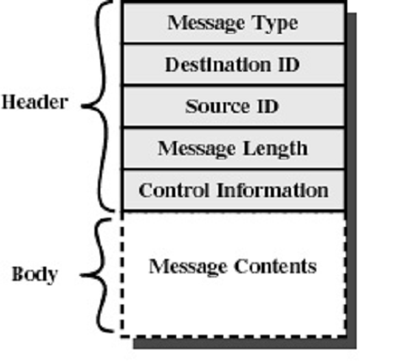
进程通信
消息的格式

Slide 139
进程通信
进程同步方式
    发送进程阻塞，接收进程阻塞-无缓冲
    发送进程不阻塞，接收进程阻塞-发给多个目标，接收方有消息才被唤醒
    发送进程不阻塞，接收进程不阻塞-并行，各干各，特殊情况才阻塞

Slide 140
进程通信
通信链路(communication link)
  显式建立：发送进程用显式的“建立连接”命令(原语)请求系统为之建立一条通信链路；发送进程利用系统提供的发送命令(原语)，系统会自动地为之建立一条链路（类比计算机网络的链路概念）
  隐式建立：利用系统发送原语，系统自动建立一条链路，分为单向通信链路；双向链路
Notes:
链路的连接方法：点—点连接通信链路；多点连接链路

Slide 141
2.6.2消息传递通信的实现方式
2. 信箱通信
  进程间发送或接收消息通过信箱进行，消息可被理解成信件
  •原语send（A，信件）：把一封信件（消息）传送到信箱A
  •原语receive（A，信件）：从信箱A接收一封信件（消息）
进程通信

Slide 142
2.6.2消息传递通信的实现方式
2. 信箱通信
发送进程把消息送到信箱，接收进程从信箱中取走消息。
信箱头：名称，大小，方向，进程名等；
信箱体：由若干格子组成，每一格存放一条消息。
信箱类型：
      私用信箱：单向通信链路，由用户创建。
      公用信箱：多输入/输出公用信箱，提高效率。双向通信链路，由OS创建。
      共享信箱：由进程创建。
进程通信

Slide 143
在利用信箱通信时，在发送进程和接收进程之间，存在着四种关系：
  一对一关系：即可以为发送进程和接收进程建立一条专用的通信链路；
  多对一关系：允许提供服务的进程与多个用户进程进行交互，也称客户/服务器交互；
  一对多关系：允许一个发送进程与多个接收进程交互，使发送进程用广播的形式，发送消息；
  多对多关系：允许建立一个公用信箱，让多个进程都能向信箱投递消息，也可取走属于自己的消息。
进程通信

Slide 144
2.6.3 直接消息传递系统实例
进程通信
消息缓冲队列通信机制
1. 消息缓冲队列通信机制中的数据结构
(1) 消息缓冲区
typedef struct message_buffer{
sender; 发送者进程标识符
size; 消息长度
text; 消息正文
next; 指向下一个消息缓冲区的指针
}

Slide 145
(2) PCB（进程管理模块）中有关通信的数据项：
typedef struct processcontrol_block{
…
mq; 消息队列队首指针
mutex; 消息队列互斥信号量
sm; 消息队列资源信号量
…
}PCB;
进程通信

Slide 146
进程通信
进程
A
PCB(B)
进程
B
send (B, a)
mq
receive (b)
mutex
sm
第一消息缓冲区
sender:A
a
sender:A
size:5
b
sender:A
接
发
size:5
text:Hello
size:5
收
送
区
区
text:Hello
next:0
text:Hello
b
a
消息缓冲队列通信

Slide 147
发送原语
procedure send(receiver, a)
begin
getbuf(a.size,i); 根据a.size申请缓冲区；
i.sender := a.sender;
i.size := a.size;
i.text := a.text;
i.next := 0;
getid(PCB set, receiver.j); 获得接收进程内部标识符；
wait(j.mutex);
insert(j.mq, i); 将消息缓冲区插入消息队列；
signal(j.mutex);
signal(j.sm);
end
进程通信
将发送区a中的信息复制到消息缓冲区之中;

Slide 148
接收原语
进程通信
procedure receive(b)
begin
j := internal name; j为接收进程内部的标识符；
wait(j.sm);
wait(j.mutex);
remove(j.mq, i); 将消息队列中第一个消息移出；
signal(j.mutex);
b.sender := i.sender;
b.size := i.size;
b.text := i.text;
end
将消息缓冲区i中的信息复制到接收区b;

Slide 149
2.7 线 程
2.7.1线程的引入
  60年代，在OS中能拥有资源和独立运行的基本单位——进程
  进程的创建、撤消与切换存在较大的时空开销——轻型进程
  作为调度和分派的基本单位——线程（Threads）

Slide 150
2.7 线 程
2.7.1线程的引入
1.进程的基本属性
拥有资源的独立单位:运行内存,磁盘数据区,IO等
可独立调度分派的基本单位:PCB
并发的基础

Slide 151
2.7 线 程
2.7.1线程的引入
2.进程并发的时空开销
创建:除cpu之外的内存,IO,PCB全部就位
撤销:以上资源全部回收后撤销PCB
切换:保留当前进程的CPU环境,设置切换进程的CPU环境,耗费不少处理时间
时空开销都很大

Slide 152
2.7 线 程
2.7.1线程的引入
3.线程作为调度和分派的基本单位
核心思想:调度和资源分开
方法:不频繁切换拥有资源的基本单位

Slide 153
2.7.2线程与进程的比较
  调度：调度基本单位改为线程.线程切换时,仅保存和设置少量寄存器内容,切不会引起进程的切换,切换代价较小.
  并发性:进程之间可以并发，线程之间也可以并发执行。并发性极大提高.P83实例
  拥有资源：
    线程本身并不拥有系统资源，而是仅有一点必不可少的、能保证独立运行的资源。
    线程控制块TCB保存和控制线程的必要资源.
    进程的多个线程共享进程的资源.
    所有线程拥有相同的地址空间

Slide 154
2.7.2线程与进程的比较
  独立性：同一进程中的不同线程之间的独立性要低很多。共享进程的资源.而进程之间是独立的.
  系统开销：线程的创建、撤消与切换的系统开销小的多。因为线程本身拥有的独立资源很少,大多是共享的进程资源.
  支持多处理机系统:进程的多个线程可以分派到不同的cpu上并发进行

Slide 155
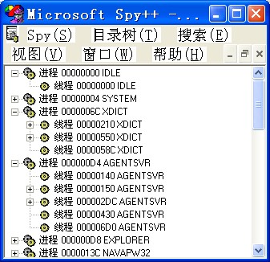

Slide 156
2.7.3 线程的状态和线程控制块
  线程运行状态
    执行状态，就绪状态，阻塞状态P84
    挂起状态对线程是没有意义的，如果进程挂起后被对换出主存，则它的所有线程因共享了进程的地址空间，也必须全部对换出去
  线程控制块TCB
    线程标志符和一组状态参数：寄存器状态，堆栈，线程运行状态，优先级，线程专有存储器，信号屏蔽

Slide 157
2.7.3 线程的状态和线程控制块
  多线程OS中的进程属性
    进程是一个可拥有资源的基本单位；
    多线程可以并发执行；
    进程已不是可执行实体(真正的执行是线程)。

Slide 158
2.8 线程的实现
2.8.1线程的实现方式
  内核支持线程
    线程的创建、撤消、线程之间的切换，都需要在内核的支持下来实现；
    线程控制块（TCB）
    调度以线程为单位
  用户级线程
    仅存在于用户进程空间中，线程的创建、撤消、线程之间的同步与通信都无须利用系统调用（内核）来实现；
    系统内的线程可以“成百上千”
    调度以进程为单位

Slide 159
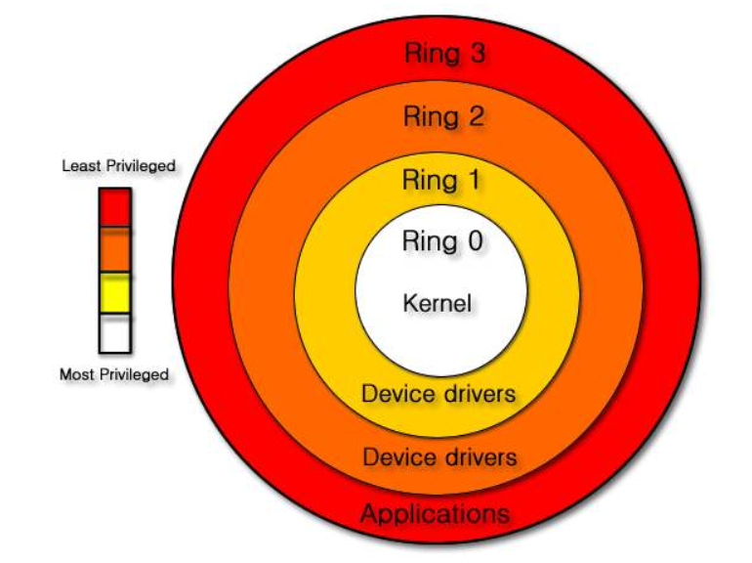
内核才能进行系统调用等高权限操作。
用户要调用系统API需要内核的支持。

Slide 160
2.8.2 线程的实现
内核级线程的优点
  在多处理器系统中，内核能够同时调度同一进程中的多个线程并行执行。
  如果进程中的一个线程被阻塞了，内核可以调度该进程中的其他线程占有处理器运行，也可以运行其他进程中的线程。
  内核支持线程具有很小的数据结构和堆栈，线程切换比较快，切换开销小。
  内核本身也可以采用多线程技术，可以提高系统执行速度和效率。

Slide 161
2.8.2 线程的实现
内核级线程的缺点
  线程调度管理是内核实现,而用户线程运行是在用户态;
  用户线程之间切换的开销较大

Slide 162
2.8.2 线程的实现
用户级线程的优点
  线程切换不需要转换到内核空间。
  调度算法可以是进程专用的,用户进程可以选择自己适合的调度算法。
  用户级线程的实现与OS平台无关。
用户级线程的缺点
  系统调用的阻塞问题。一个线程的系统调用会导致整个进程的其他线程都阻塞.内核实现则不影响其他线程
  在单纯的用户级线程实现方式中，多线程应用不能利用多处理进行多重处理的优点。因为内核每次只分配给进程一个CPU

Slide 163
2.8.2 线程的实现
组合方式
  有些OS把用户级线程和内核支持线程两种方式进行组合：多个内核支持多个线程的建立，同时也允许用户程序建立多个用户级线程。
  内核支持线程对应多个用户及线程，即用户线程支持内核线程的多路复用
  用户级线程和内核支持现场连接方式不同分为：
  多对一，一对一，多对多三类

Slide 164
2.8.2 线程的实现
多对一模型
  原理：用户线程映射到一个内核控制线程：一个用户进程的多个线程，管理由用户进程承担，仅当用户线程需要访问内核时才映射到一个内核线程，且每次仅允许一个线程映射。
  优点：开销小，效率高
  缺点：如果一个线程中访问内核时发生阻塞，则整个进程都会被阻塞；任意时刻只有一个线程能访问内核，多线程不能同时运行于多处理机

Slide 165
2.8.2 线程的实现
一对一模型
  原理：每一个用户线程都映射为一个内核线程
  优点：一个线程阻塞可以调度另一个线程，允许多线程允许在多处理机上，并发性好于多对一
  缺点：一个用户线程就要对应一个内核线程，开销大，必须限制整个系统的线程数。Windows属于此类。
多对多模型

Slide 166
2.8.2 线程的实现
多对多模型
  原理：多用户线程映射到同等或者少数量的内核线程上。
  优点：以上两模型的结合。允许多线程运行于多处理机；通过控制线程数量减少管理开销

Slide 167
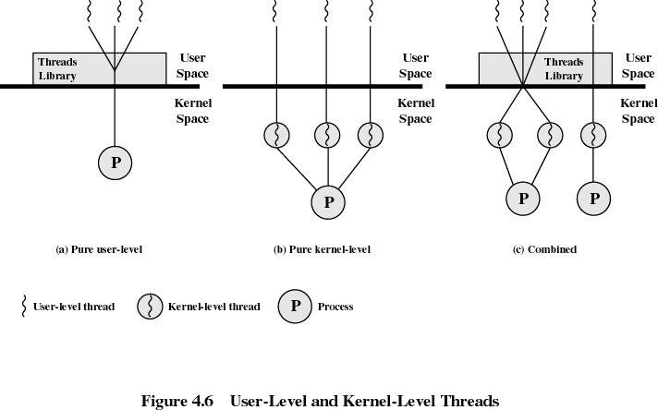
操作系统进程的描述与控制‹#›

Slide 168
2.8.2 线程的实现
内核支持线程的实现
  创建时就分配一个进程任务数据区（Per Task Data Area：PTDA）
  PTAD包含若干线程控制块（TCB）
  TCB包括线程ID，优先级等必要信息
  进程新建线程就新分配一个TCB
  撤销线程时给TCB打撤销标记，并不立即收回资源
  调度管理与进程管理类似
PTDA 进程资源 TCB # 1 TCB # 2 TCB # 3
任务数据区空间

Slide 169
2.8.2 线程的实现
用户级线程的实现——利用中间系统
  运行时系统（Runtime System）是用于管理和控制线程的函数（过程）的集合。他们使用户级线程与内核无关。其所有函数都驻留在用户空间。
  内核控制线程（又称轻型进程LWP），用户级线程通过LWP获得内核服务。LWP数量有上限，成为“线程池”。此方案下用户线程与内核无关，被LWP隔离。如果内核线程阻塞会导致与之相关的多个LWP阻塞，进而导致与LWP连接的用户线程阻塞。

Slide 170
任务1
任务2
任务3
用户级线程
轻型进程
内核线程
内 核
CPU
利用轻型进程作为中间系统

Slide 171
2.8.3线程的创建和终止
  应用程序启动时，仅有一个线程——初始化线程
  初始化线程调用线程创建函数去创建若干个线程
  终止线程的方式：线程完成工作后自愿退出；线程在运行中出现错误或由于某种原因而被其它线程强行终止
  被终止未释放资源的线程可以被需要的线程调用，使它重新恢复运行

Slide 172

本章重点
  进程的概念和组成；
  进程的状态，状态转换的原因和相应的原语操作；
  进程的互斥与同步；
  信号量机制；
  经典进程同步问题；
  程序的并发执行；
  线程的概念，进程与线程的区别，内核支持线程和用户级线程。

